Slide 1
Урок обучения грамоте
Тема «Согласные звуки [г],[г ], буквы Г, г».

Slide 2
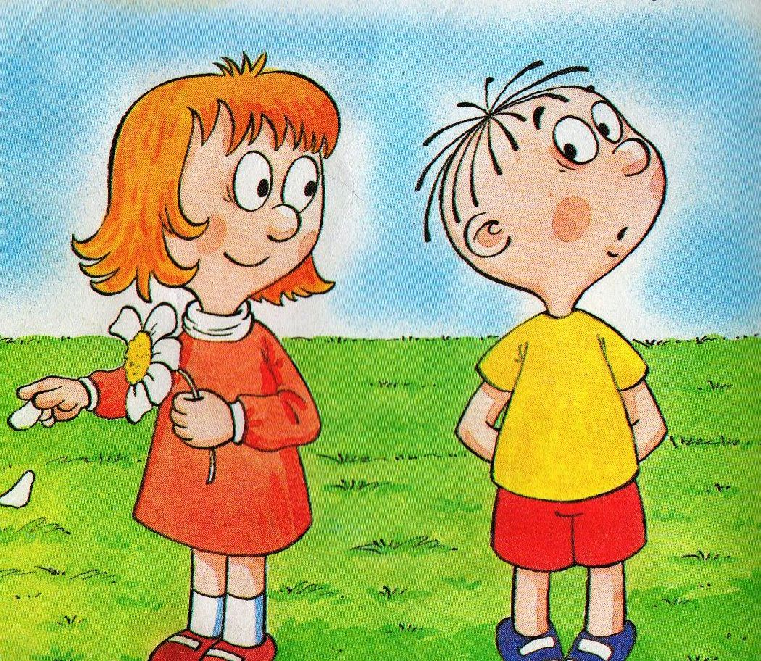

Slide 3
ЦЕЛИ УРОКА:
ПОЗНАКОМИТЬСЯ С …………………………….
УЧИТЬСЯ ОТЛИЧАТЬ ………………………………
УЧИТЬСЯ ЧИТАТЬ…………………………………..

Slide 4
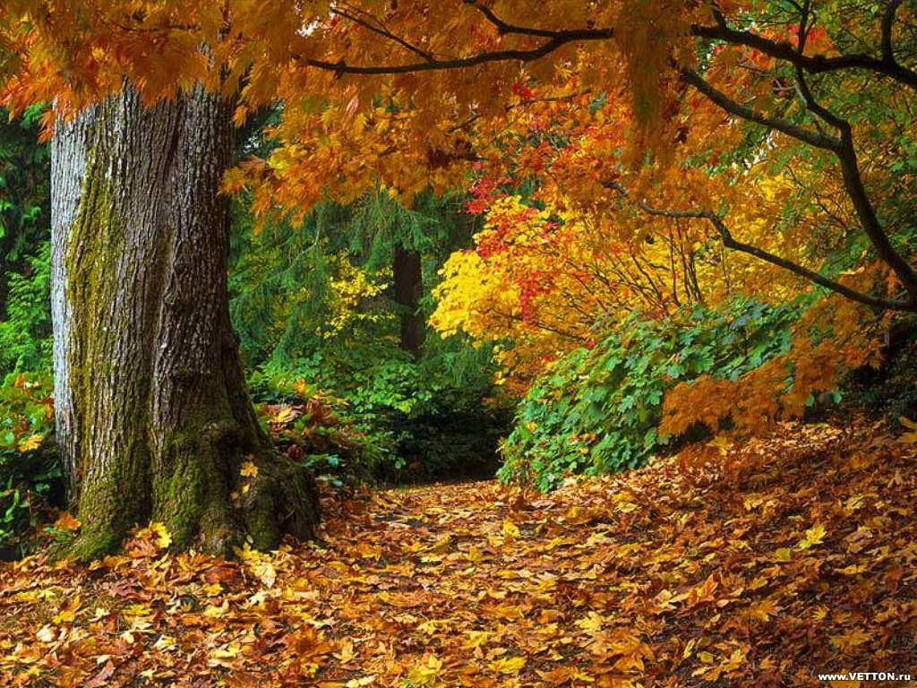

Slide 5

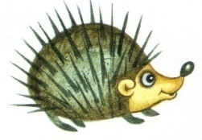
по па лу пе ни
га го гу ги ге

Slide 6
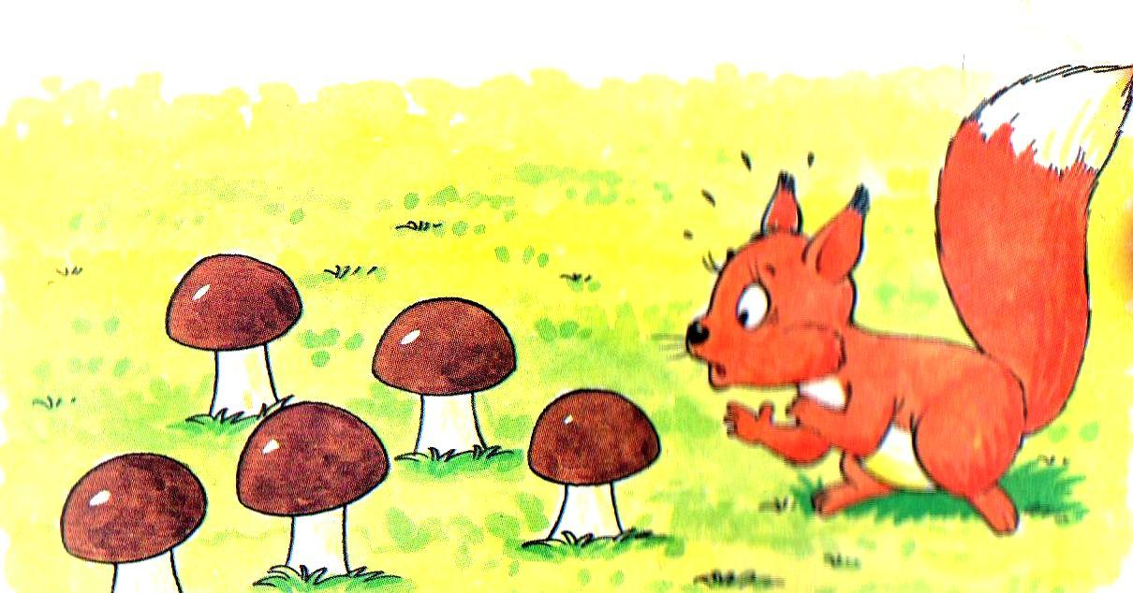

Slide 7
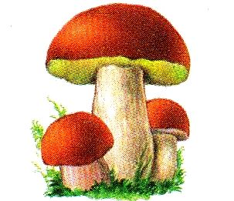
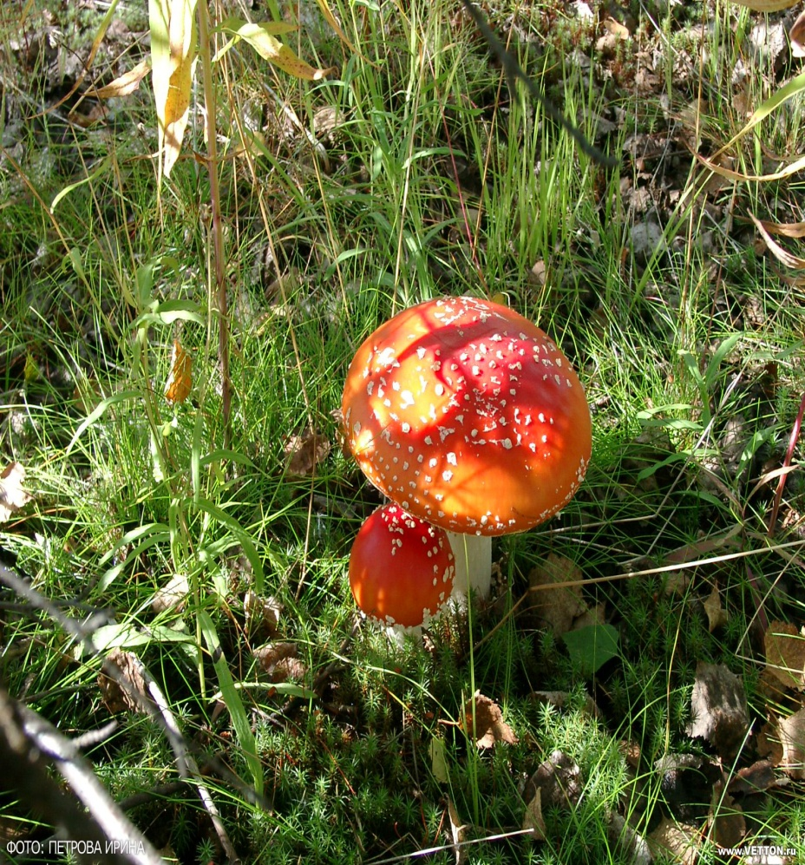
боровик
мухомор

Slide 8
грибы грибок поганки корзинка

Slide 9
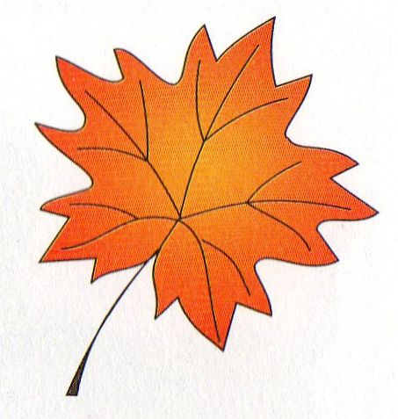



ы
о
м
д
ц
л
о

